Slide 1
TRƯỜNG TIỂU HỌC TRƯỜNG THỊNH
CHÀO MỪNG CÁC EM ĐẾN VỚI TIẾT
TIẾNG VIỆT LỚP 1
Giáo viên: Trương Thị Thu Trà

Slide 2
TIÕT 1

Slide 4
1
NhËn biÕt
C¶ nhµ tõ phè vÒ th¨m quª.
ph
qu

Slide 5
TIÕNG VIÖT 1
Bµi 26: Ph ph Qu qu

Slide 6
2
§äc
ph
qu
ph | «
qu | ª
Phố
quª
phµ phÝ phë
qu¹ quª quÕ

Slide 7
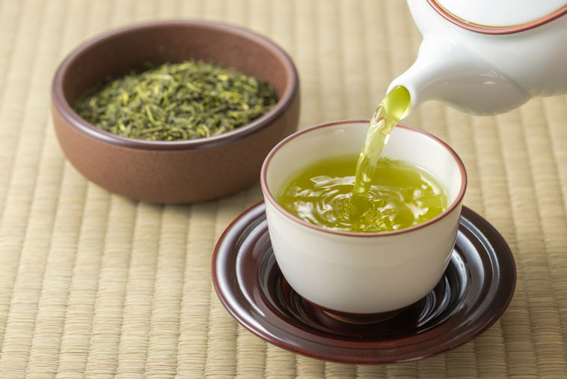
pha trµ
ph

Slide 8
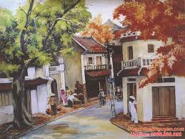
phè cæ­
ph

Slide 9
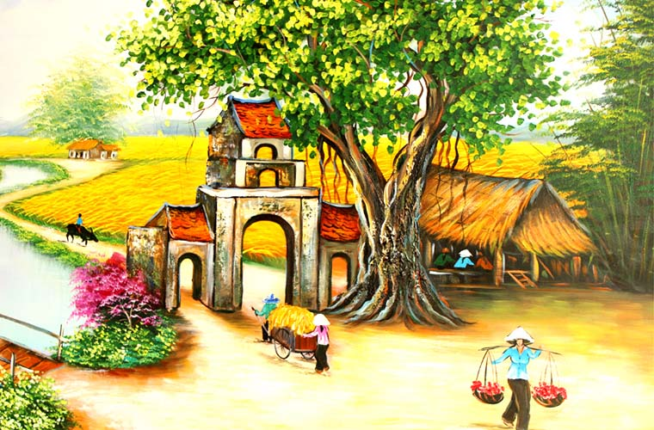
qu
quª nhµ

Slide 10
qu¶ khÕ
qu

Slide 11
pha trµ phè cæ­
quª nhµ qu¶ khÕ

Slide 12
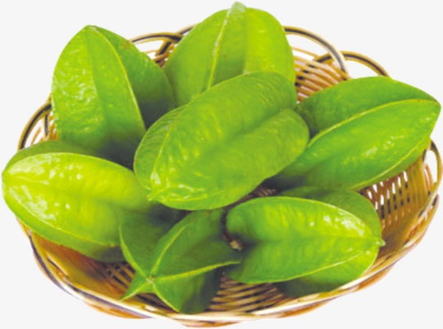
2
§äc
ph qu
ph | «
qu | ª
phè
quª
phµ phÝ phë qu¹ quª quÕ
pha trµ phè cæ­ quª nhµ qu¶ khÕ

Slide 13
LUYÖN VIÕT

Slide 14
3
ViÕt

Slide 15
3
ViÕt

Slide 16
3
ViÕt

Slide 17
3
ViÕt

Slide 18
TIÕT 2

Slide 19
3
T« vµ viÕt

Slide 21
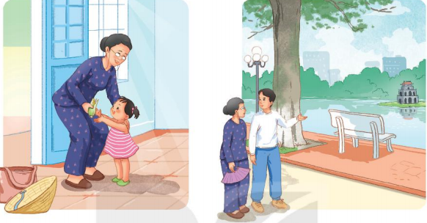
4
§äc
Bµ ra thñ ®«. Bµ cho bÐ quµ quª. Bè ®­ùa bµ ®i bê Hå, ®i phè cæ.

Slide 22
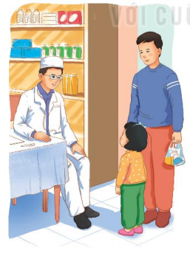
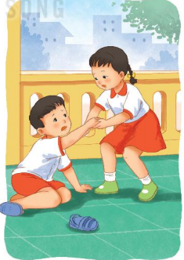
5
Nãi
C¶m ¬n

Slide 23
DÆN Dß

